Slide 1
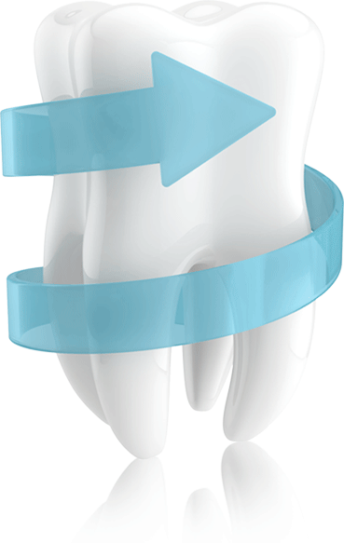
DENTAL
全国爱牙日PPT模版
牙医护理/医生/医院/牙齿护理/洁牙

Slide 2
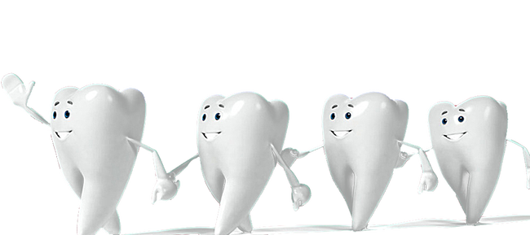
你知道全国爱牙日吗
每年的9月20日
牙齿对我们重要吗？
我们要不要爱护牙齿？

Slide 3
目录
01
02
03
04
爱牙日的由来
爱牙日的宗旨
牙齿的作用
护理牙齿重点

Slide 4
01
爱牙日的由来

Slide 5
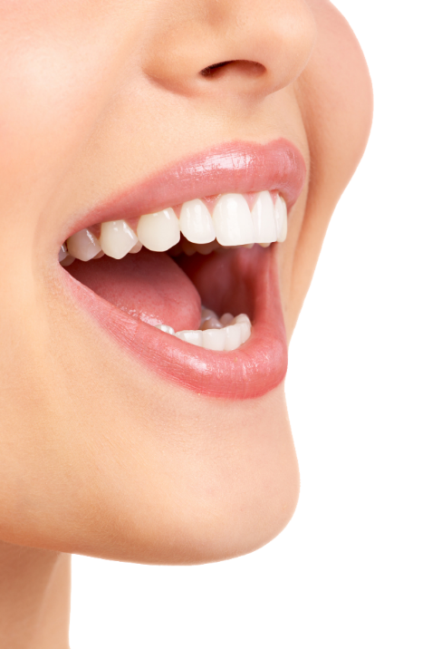
爱牙日的由来
9月20日全国爱牙日
1989年，由国家卫生部、全国爱卫会、国家教委、文化部、广电部、全国总工会、全国妇联、共青团中央、全国老龄委九部委联合签署，确定每年的9月20日为全国爱牙日。

Slide 6
02
爱牙日的宗旨

Slide 7
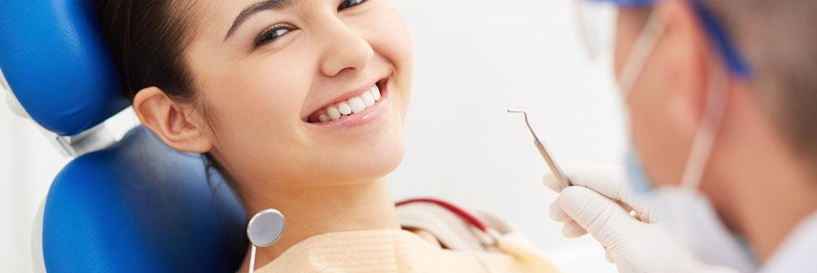
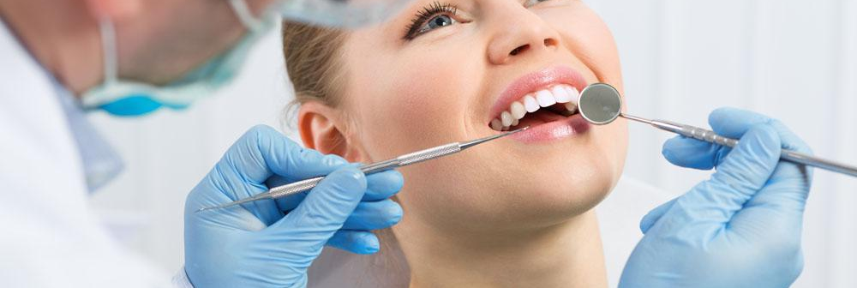
爱牙日的宗旨
全国爱牙日”
通过“全国爱牙日”活动，动员社会各界力量参与支持口腔预防保健工作，广泛开展群众性口腔卫生知识的普及教育，增强自我口腔保健的意识和能力，提高全国人民口腔健康水平。

Slide 8
03
牙齿的作用

Slide 9
牙齿的作用
咀 嚼
发音
美观
整个身体健康情况

Slide 10
04
护理牙齿的重点

Slide 11
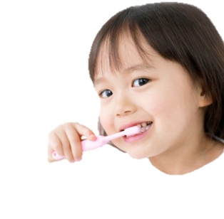
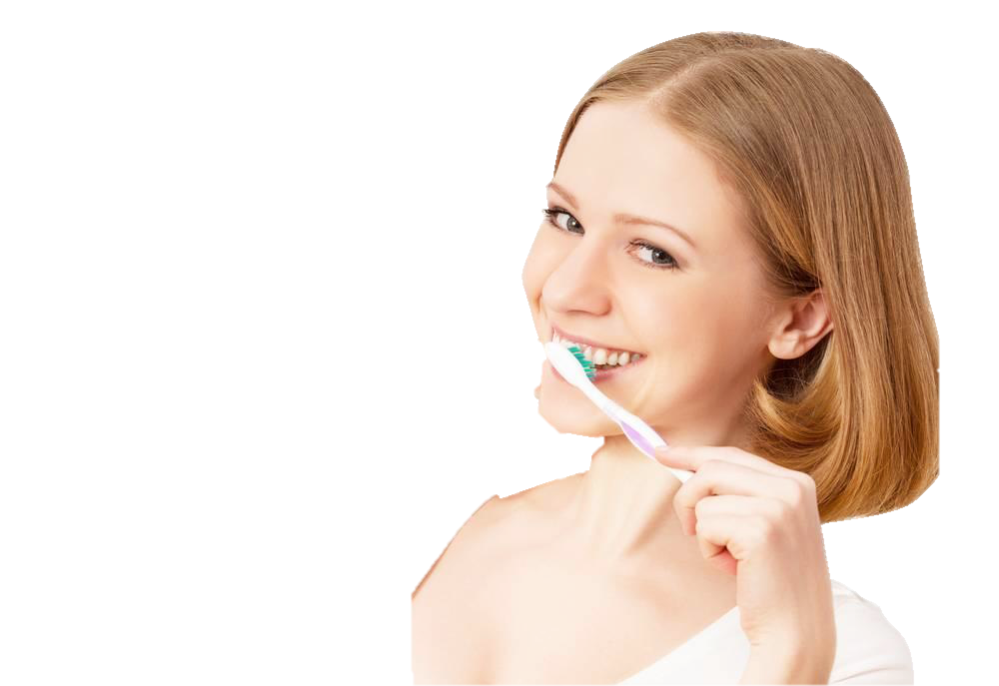
护理牙齿的重点
儿童
防治龋齿要紧记
成人
防治牙周疾病是关键

Slide 12
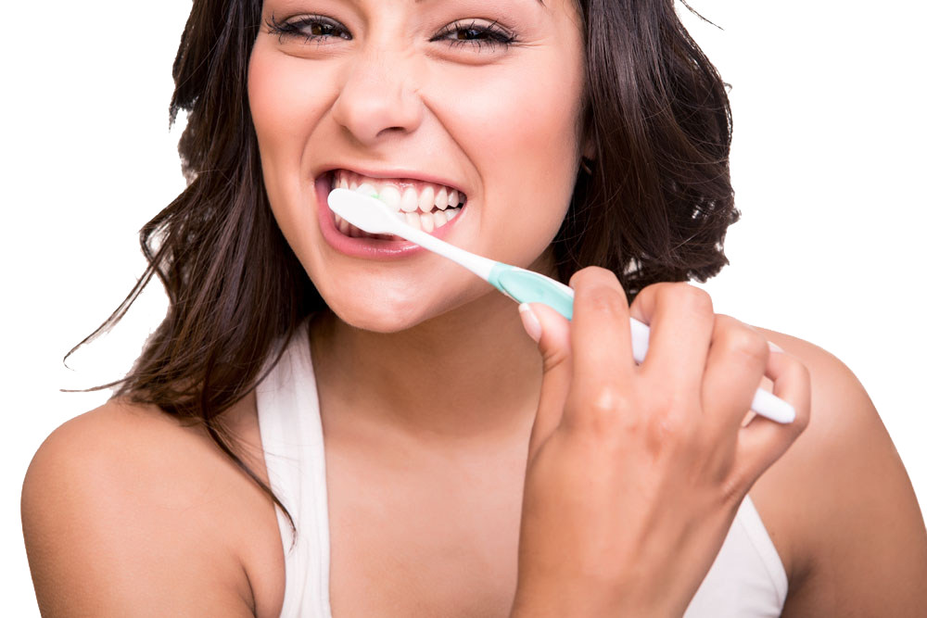
护理牙齿的重点
A
去除口腔病菌
B
去除食物残渣
C
去除牙菌斑

Slide 13
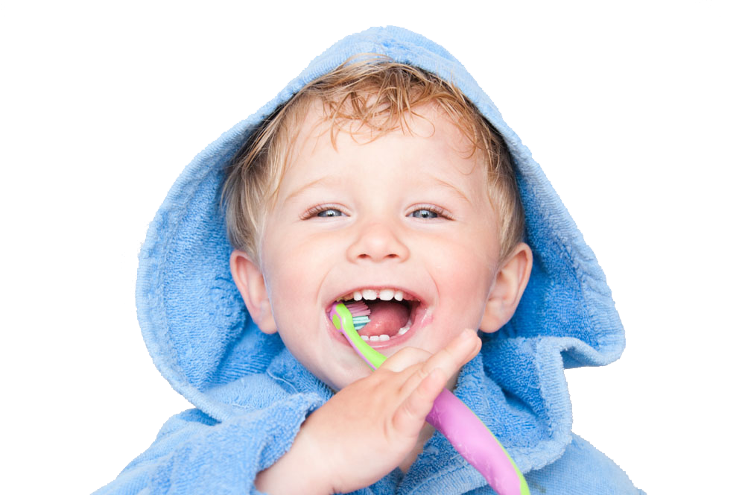
护理牙齿的重点
爱护牙齿 从小做起
儿童期是一个人生长发育的关键时期
儿童最常见的口腔疾病就是龋齿(蛀牙)

Slide 14
DENTAL
全国爱牙日PPT模版
牙医护理/医生/医院/牙齿护理/洁牙

